Slide 1
Анализ продаж видеоигр
(Поиск инсайтов, составление рекомендаций стейкхолдерам)
Профессия “Аналитик данных”
код набора DA-30
Великсонов А.С.
2022 год

Slide 2
ОПИСАНИЕ ЗАДАЧИ

Slide 3
Заказчик
Руководство компании, которая занимается разработкой игр
Задача
Предоставить рекомендации для разработки новой игры:
На какой регион ориентироваться
Для какой платформы разрабатывать игру
В каком жанре
Основные конкуренты среди игр
Основные конкуренты среди разработчиков
Ключевая метрика
Показатели по продажам лицензионных копий

Slide 4
ОПИСАНИЕ ДАННЫХ И ИХ ОБРАБОТКИ

Slide 5
Какие у нас есть данные
У нас есть датасет с данными по продажам видеоигр.
Всего 15 столбцов и 16719 строк. Есть пропущенные значения.
Основные параметры, на которые мы опираемся при исследовании:
Наименование игры, жанр, год релиза
Платформа, разработчик
Продажи в разных регионах

Slide 6
Ход исследования
При исследовании данных учитываем иерархию параметров.
Определяем приоритетный регион, платформу и жанр в рамках данного региона. Группируем данные по этим параметрам и смотрим на показатели по продажам. Далее определяем конкурентов среди игр и среди разработчиков.
Регион и жанр определяем по данным за наиболее активный по продажам период.

Slide 7
АНАЛИЗ ДАННЫХ
https://github.com/Anve1992/Diplom_Netology/blob/main/Diplom.ipynb

Slide 8
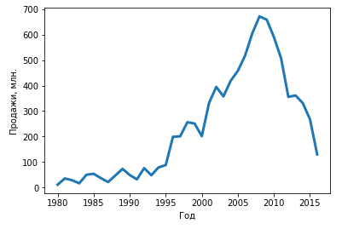
Самый активный период по продажам приходился на 2007-2009 года

Slide 9
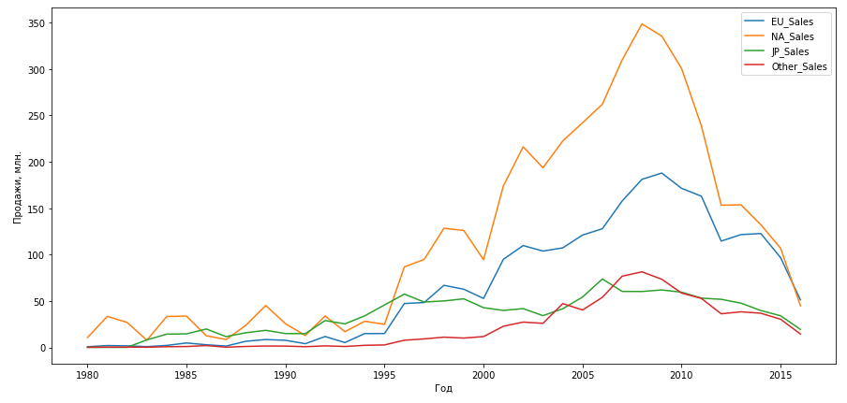
Самый активный регион по продажам - Северная Америка

Slide 10
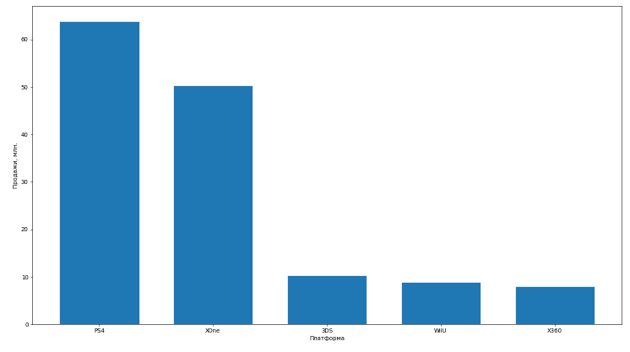
Освоение рынка Северной Америки лучше всего начать с платформы PS4

Slide 11
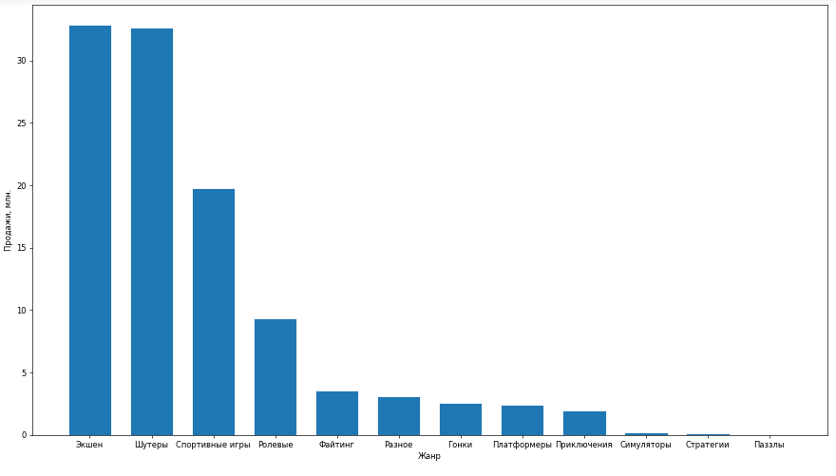
Самый популярный жанр на платформе PS4 в Северной Америке - Экшен

Slide 12
Самый популярный жанр
Разница между продажами жанров Экшен и Шутер на PS4 в Северной Америке совсем незначительная.
Поэтому дополнительно посмотрим:
Какие жанры были наиболее популярными в Северной Америке за все время на всех платформах.
Какие жанры были наиболее популярными в Северной Америке в самый активный период 2007-2009

Slide 13
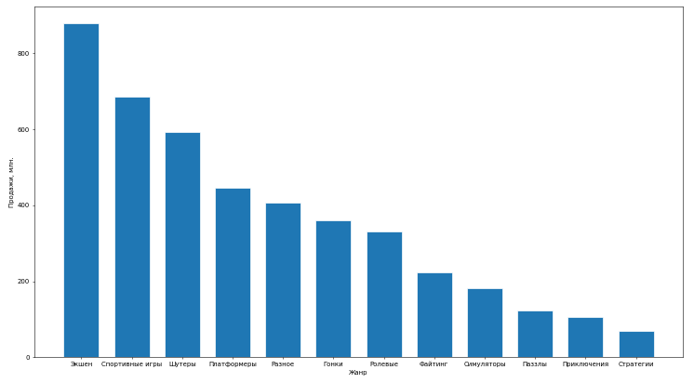
Популярность жанров в Северной Америке за все время

Slide 14
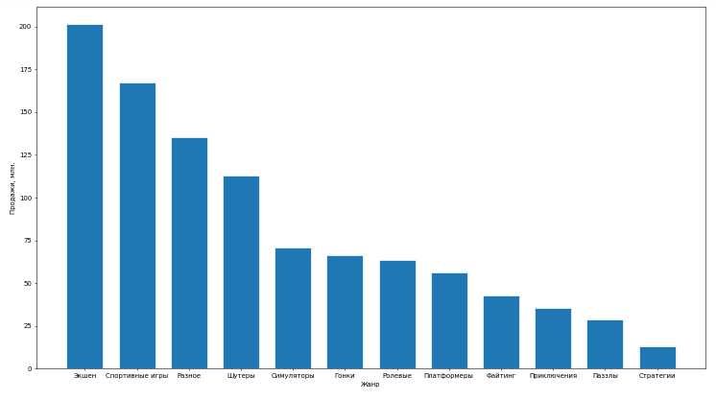
Популярность жанров в Северной Америке в 2007-2009 годах

Slide 15
Основные игры-конкуренты
Grand Theft Auto V
Uncharted: The Nathan Drake Collection
The Last of Us
Batman: Arkham Knight
Watch Dogs

Slide 16
Основные разработчики-конкуренты
Rockstar North
Ubisoft Montreal
Bluepoint Games
TT Games
Rocksteady Studios

Slide 17
ВЫВОДЫ И РЕКОМЕНДАЦИИ

Slide 18
Выводы и рекомендации
Начинать освоение рынка лучше всего с Северной Америки, с жанра Экшен на платформе PS4.
Рекомендуется изучить сильные и слабые стороны основных игр-конкурентов и использовать это в дальнейшей разработке.
Рекомендуется изучить основных конкурентов-разработчиков на предмет подхода к продвижению, маркетингу и продаже своих игр.

